Slide 1
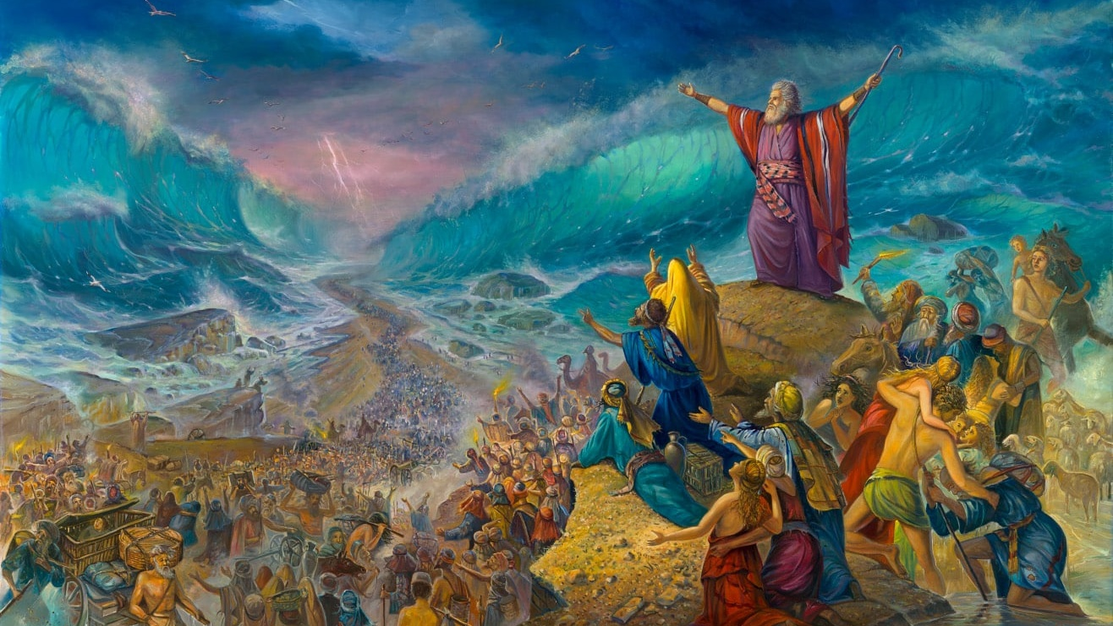
CAURI SARKANAJAI JŪRAI
6. tēma 9.augustā, 2025

Slide 2
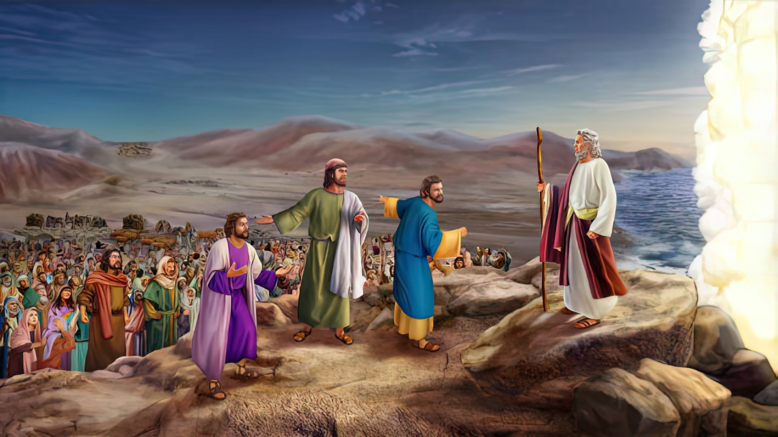
“Bet Mozus sacīja tautai: "Nebīstaities, pastāviet un vērojiet, kā Tas Kungs jūs šodien izglābs: ēģiptiešus, kurus jūs šodien redzat, jūs nemūžam vairs neredzēsit. Tas Kungs karos par jums, bet jūs paliksit mierā."” 2.Mozus 14:13-14

Slide 3

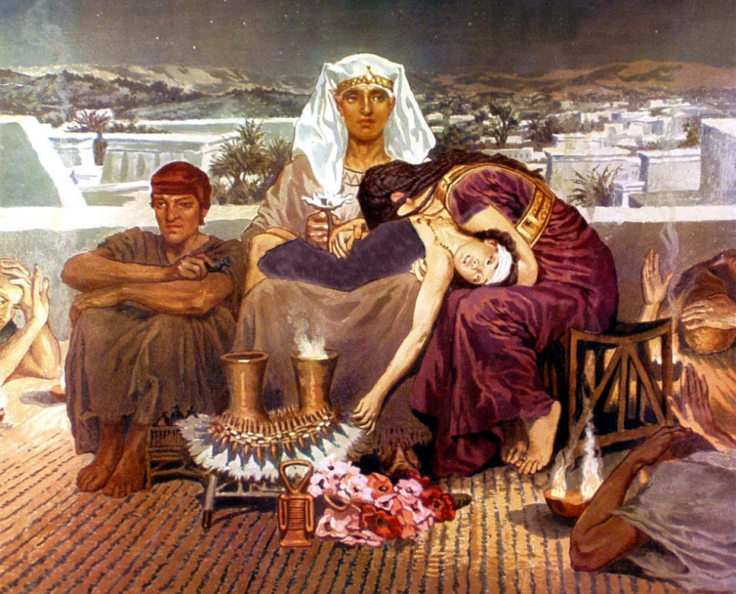
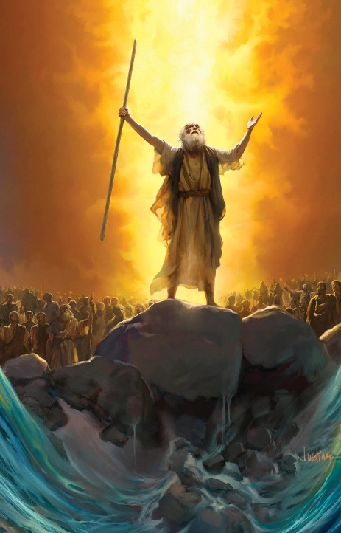
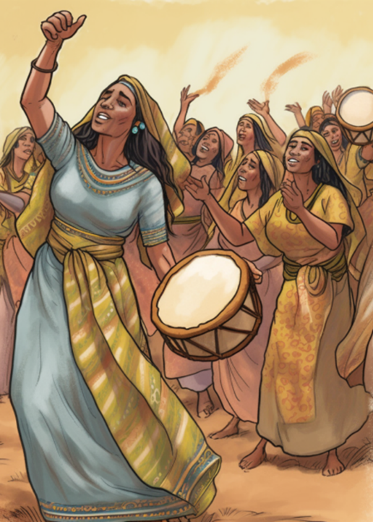








Dievs jau no paša sākuma brīdināja, ka iziešana no Ēģiptes nozīmēs faraona pirmdzimto dēla nāvi vai vismaz nāves draudus (2. Mozus gr. 4:22-23).
Lai izvairītos no pirmdzimto bērnu nāves un varētu izvest tos no Ēģiptes, Dievs bija lūdzis viņiem veikt ticības aktu: Pasha rituālu. Tagad, kad viņi bija nonākuši strupceļā, bija pienācis laiks veikt otro ticības soli: doties tālāk.
Pēc Sarkanās jūras šķērsošanas, galīgi atbrīvojoties no Ēģiptes verdzības, Israēls uzsāka dziesmu, slavējot savu Atbrīvotāju.
Izceļošana no Ēģiptes:
  Lūdzu, dodieties prom! (2. Mozus 12:31-36)
  Pirmdzimtā svētīšana (2. Mozus 13:1-16)
Sarkanās jūras šķērsošana:
  Ieslēgti tuksnesī (2. Mozus 13:17-14:12)
  Ceļš jūrā (2. Mozus 14:13-31)
Svinības:
  Mozus dziesma (2. Mozus 15:1-21)

Slide 4
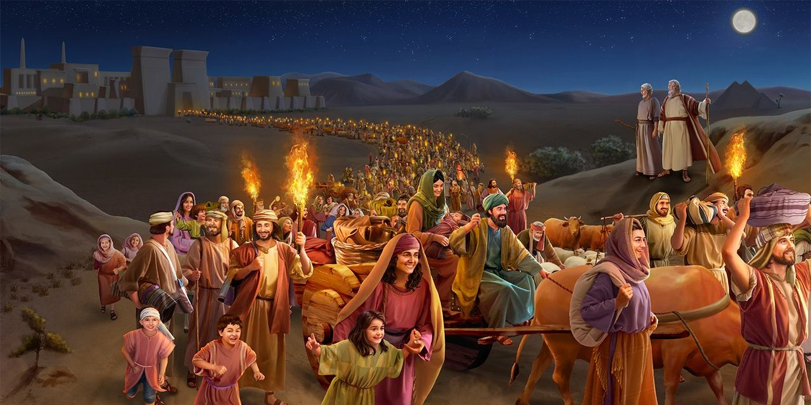
IZCEĻOŠANA NO ĒĢIPTES

Slide 5
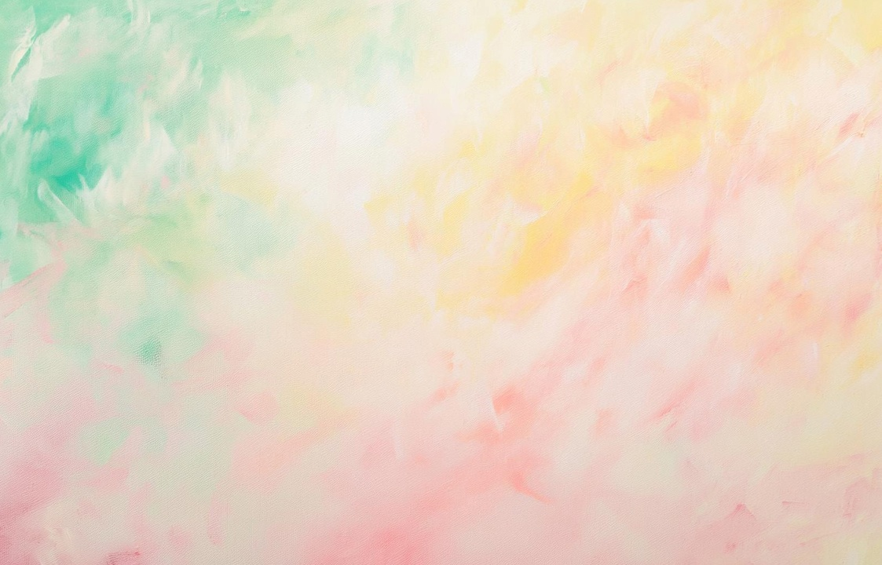

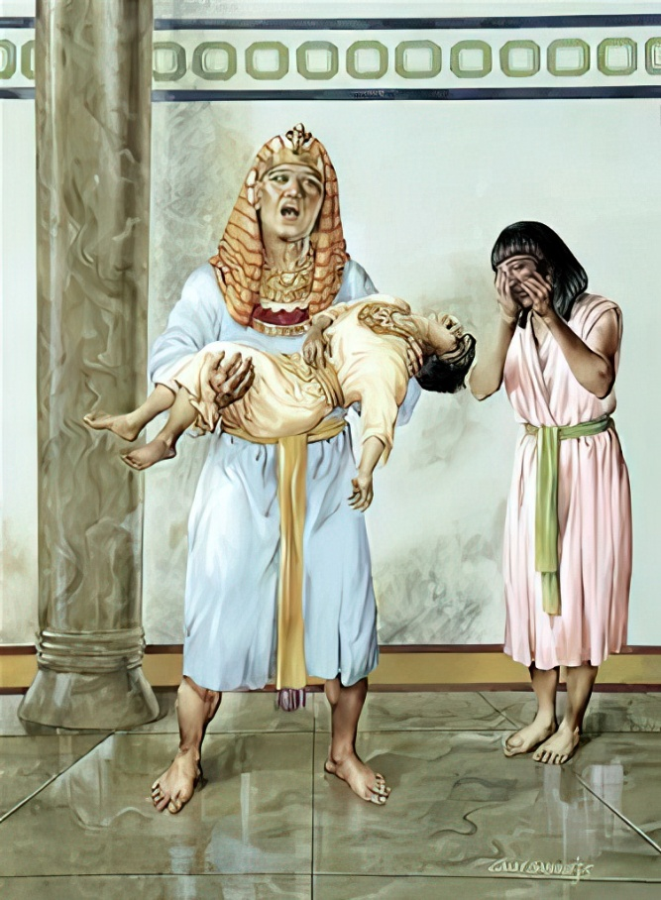
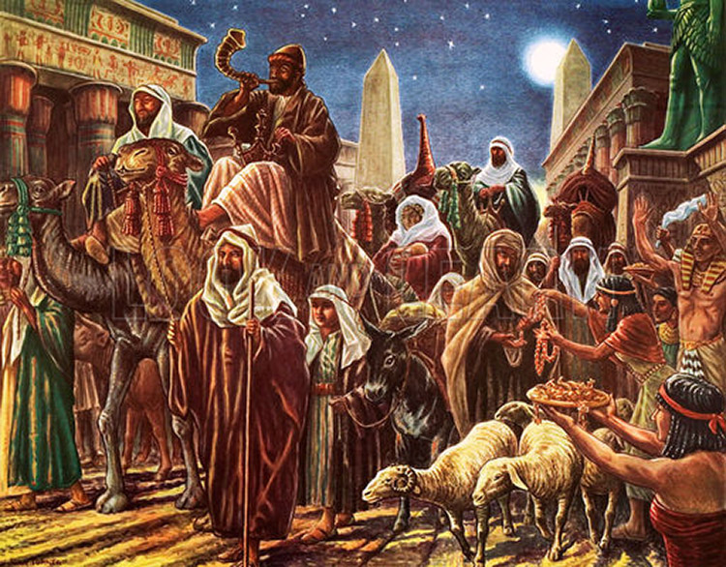
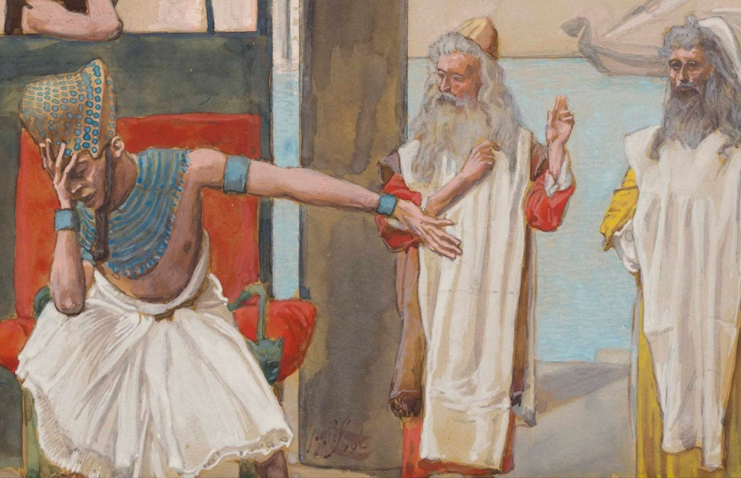
LŪDZU, DODIETIES PROM!
“Un ēģiptieši uzmācās tautai, to skubinādami, tos izvadīdami ārā no zemes, jo viņi teica: "Mēs visi mirsim."” (2.Mozus 2:33)
Visa Ēģipte bija izpostīta, „jo nebija nevienas mājas, kurā nebūtu mirušais” (2. Moz. 12:30). Faraona atļauja Izraēlai aiziet nāca pārāk vēlu.
Ar frāzi "svētī arī mani" (2.Moz.12:32) faraons izteica visu savu ļaužu noskaņojumu: lūdzu, lai ar mums vairs nekas nenotiek!
Tā nebija sirsnīga nožēla par savu pārkāpumu, bet gan vēlme, lai postījumi apstātos.
Kad Israēls pieprasīja samaksu par saviem kalpošanas gadiem, ēģiptieši "deva viņiem, ko viņi lūdza" (2.Moz.12:36). Šādā veidā Dievs nodrošināja, ka Viņa pirmdzimtais iznāks no Ēģiptes sveiks un vesels; turklāt ar pilnām rokām.

Slide 6

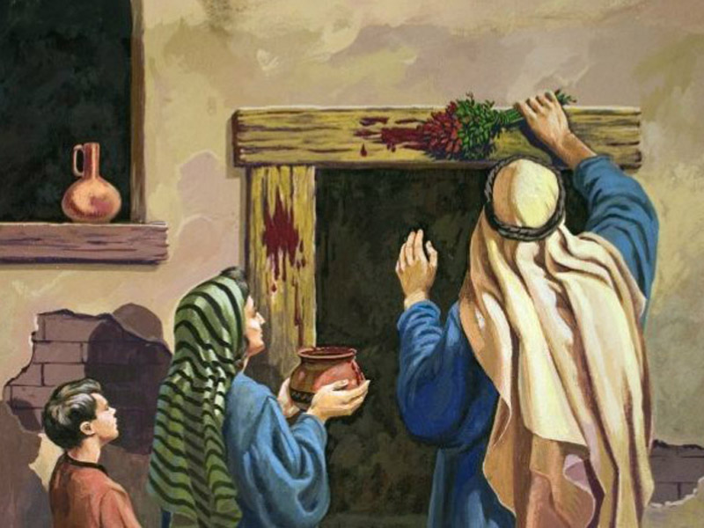
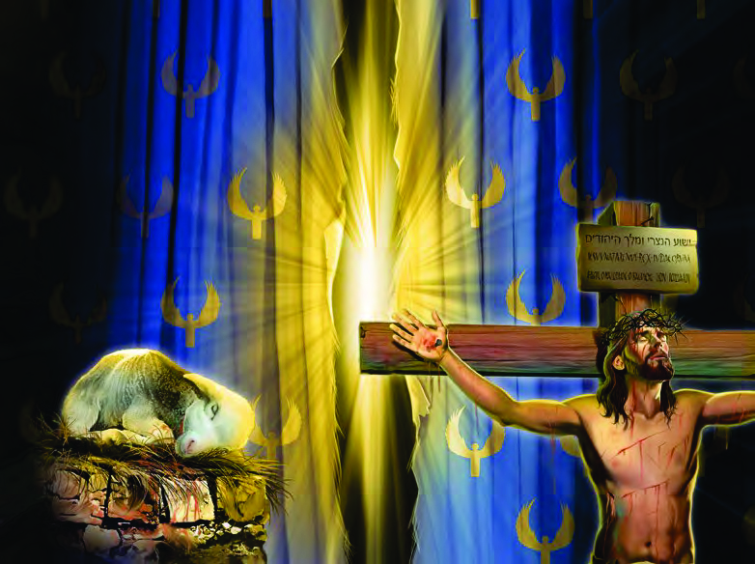
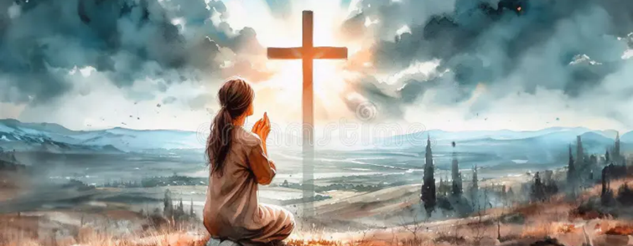
PIRMDZIMTĀ SVĒTĪŠANA
“"Novēli Man visus pirmdzimušos, kā cilvēku, tā lopu, kas vien pašķir mātes klēpi Israēla ļaudīs, lai tie Man pieder."” (2.Mozus 13:2)
Kā tika svētīti pirmdzimtie?
Viņi tika svētīti ar nāvi. Katram pirmdzimtajam bija jāmirst. Taču bija paredzēts, ka pirmdzimtais tiks aizstāts, lai tā vietā nomirtu cita būtne.
Pievērsiet uzmanību attiecībām: Israēls ir Dieva pirmdzimtais (2.Moz.4:22); tagadējā draudze ir garīgais Israēls (Gal.6:16); tādēļ mums visiem ir jāmirst, lai tiktu veltīti Dievam; bet ir viena Būtne, kas ir mirusi mūsu vietā.
Jēzus, "Dieva Jērs" (Jņ.1:29), ir miris, lai ikviens, kas pielietos Viņa asinis pie savas sirds durvīm, nemirtu, bet iegūtu MŪŽĪGO DZĪVĪBU!
Dievs jau ir paveicis Savu daļu. Mūsu pienākums ļaut sevi apklāt ar Viņa dārgajām, izlietajām asinīm.

Slide 7
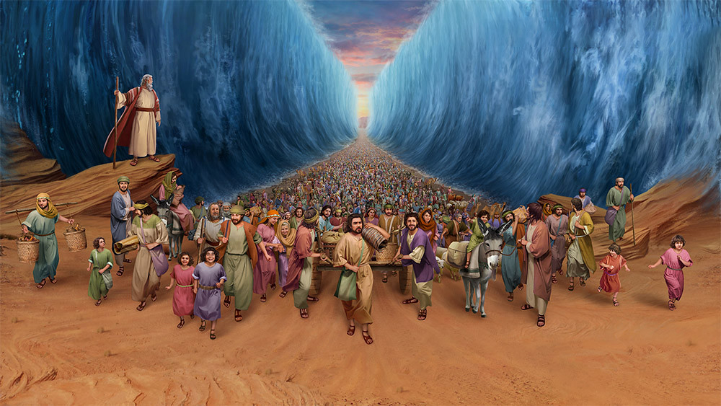
SARKANĀS JŪRAS ŠĶĒRSOŠANA

Slide 8


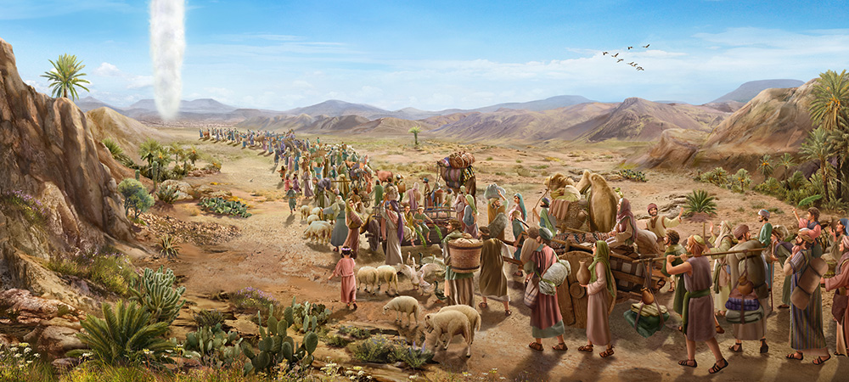
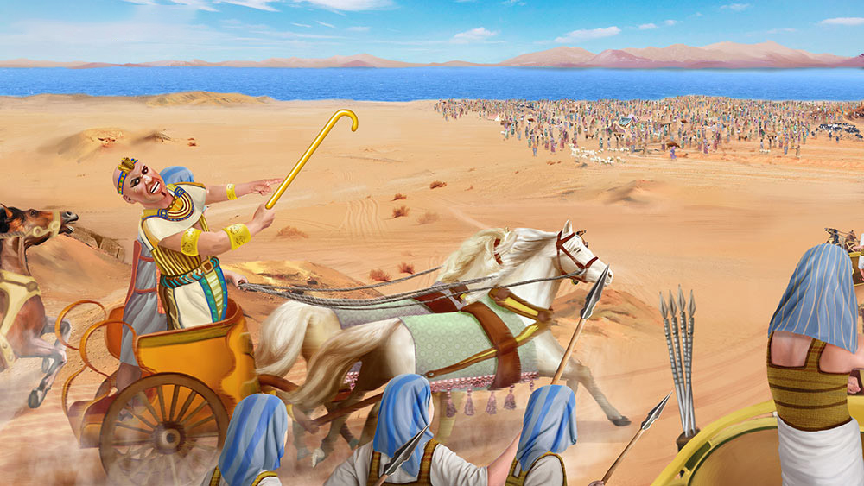
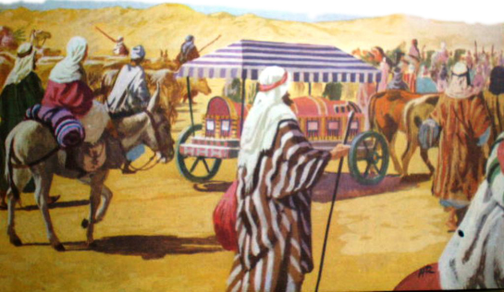
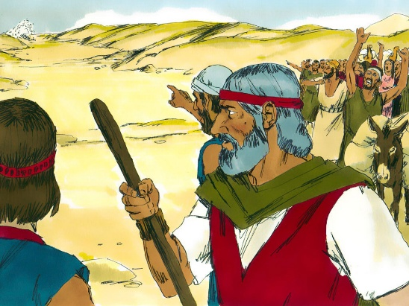
IESLĒGTI TUKSNESĪ
“Tad faraons sacīs par Israēla bērniem: tie ir apmaldījušies tajā zemē, tuksnesis tos ir ieslēdzis.” 2.Moz.14:3
Ar faraona atļauju Israēls devās "bruņoti kaujai" (2. Moz. 13:18). Dievs negribēja, ka viņi dotos karā, tāpēc Viņš lika viņiem doties apkārtceļā (2. Moz. 13:17).
Pa to laiku faraons nožēloja, ka ir atlaidis tautu, un devās pakaļ Israēlam (2.Moz.14:5). Tagad Izraēls bija ieslodzīts tuksnesī, no kura nebija iespējams izbēgt (2.Moz.14:2-3, 9).
Kā ticības apliecinājumu viņi paņēma līdzi Jāzepa kaulus (2.Moz.13:19). Dievs viņus vadīja brīnumainā veidā (2.Moz.13:21).
Kad viņi ieraudzīja faraona karaspēku, tad tie ļoti brēca uz Dievu (2.Moz.14:10-12). Cik ātri vien viņi aizmirsa Dieva lielos brīnumus, ko bija piedzīvojuši! Vai tas var notikt arī ar mums?
"Atcerieties brīnišķīgās lietas, ko Viņš ir darījis" (1.Kor.16:12).
"Atcerieties brīnišķīgās lietas, ko Viņš ir darījis" (1.Kor.16:12).

Slide 9

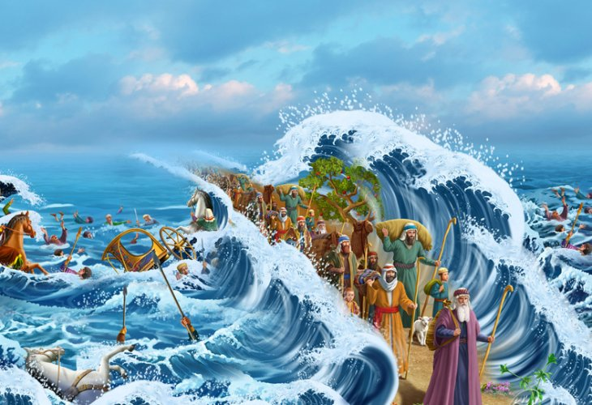
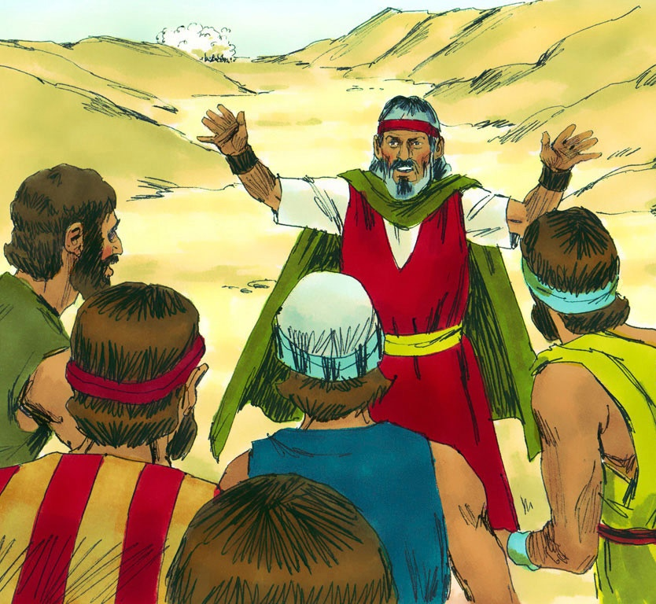
CEĻŠ JŪRĀ
“Bet Mozus sacīja tautai: "Nebīstaities, pastāviet un vērojiet, kā Tas Kungs jūs šodien izglābs: ēģiptiešus, kurus jūs šodien redzat, jūs nemūžam vairs neredzēsit.
14 Tas Kungs karos par jums, bet jūs paliksit mierā."” (2. Mozus 14:13-14)
Saskaroties ar cilvēku ticības trūkumu, Mozus mudināja viņus paļauties uz Dievu (2.Moz.14:13-14):
“Nebīstaties”
Pirmais solis uz uzvaru, paļaušanās uz Dievu
"Stāviet stingri"
Pacietīgi stāviet savā vietā un nekurniet
"Redzēsiet pestīšanu"
Ja ļausim Dievam vadīt, mums uzvara ir garantēta
"Kungs cīnīsies par jums
Dieva cīņa ir par mums, pret sātanu un grēku. Golgāta ir lielākais mīlestības pierādījums!

Slide 10

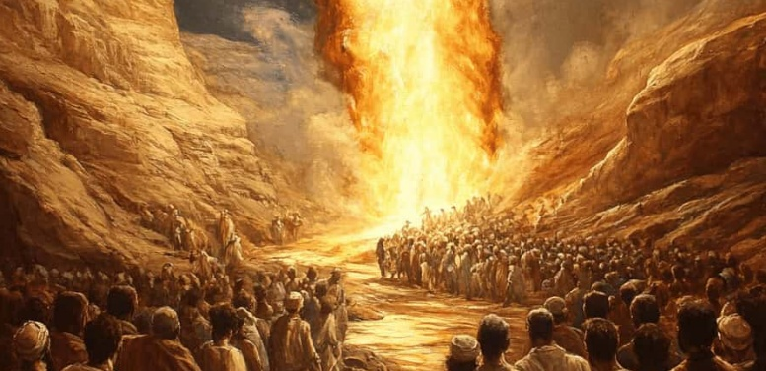
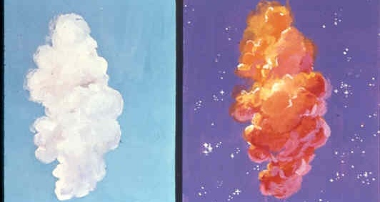
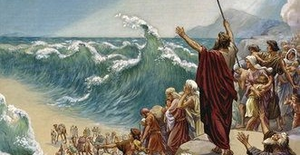
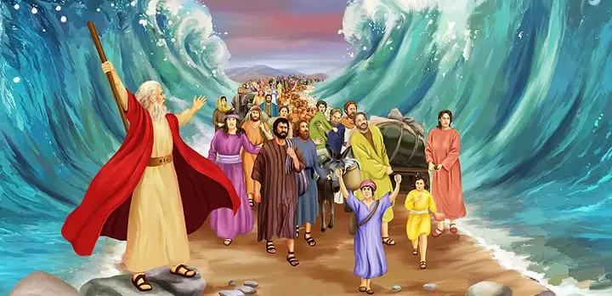
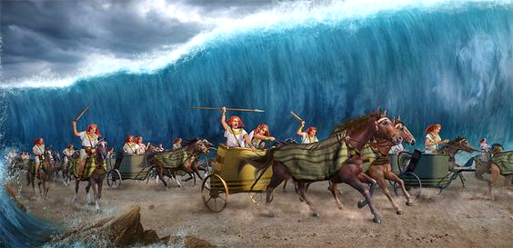
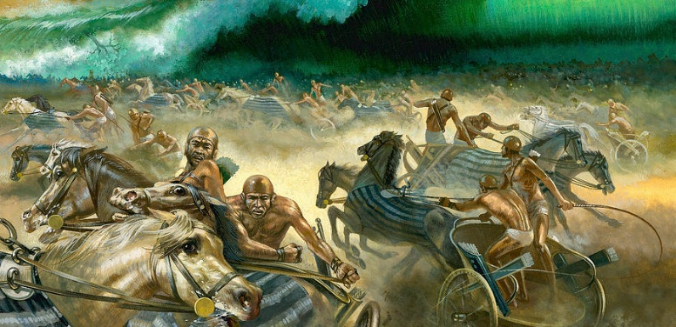
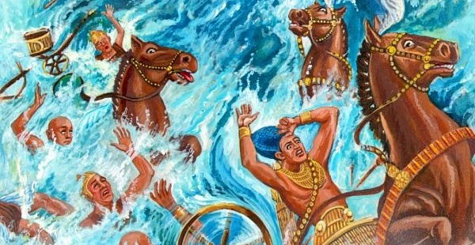
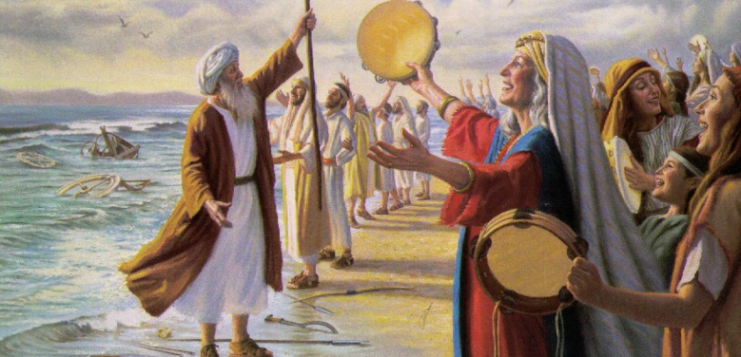
CEĻŠ JŪRĀ
Dievs deva tautai tikai vienu pavēli: "Ejiet!" (2.Moz.14:15). No šī brīža sākās negaidītais (2.Moz.14:19-31):
Dieva eņģelis un mākoņu stabs bija novietots starp Israēla nometni un ēģiptiešu nometni
Naktī mākoņu stabs ēģiptiešiem bija tumsa, bet israēlim - gaisma
Mozus pacēla savu nūju, un jūra pāršķīrās, lai Israēls varētu iziet cauri pa sauszemi
Israēls iegāja jūrā, un ūdens bija kā siena pa labi un kreisi
Jūrā iegāja arī ēģiptieši
Rītausmā Dievs satrauca ēģiptiešus
Mēģinot glābties, jūra atgriezās savā gultnē, iznīcinot visu armiju
No jūras krasta Israēls redzēja uzvaru, un viņi ticēja Dievam un Mozum

Slide 11
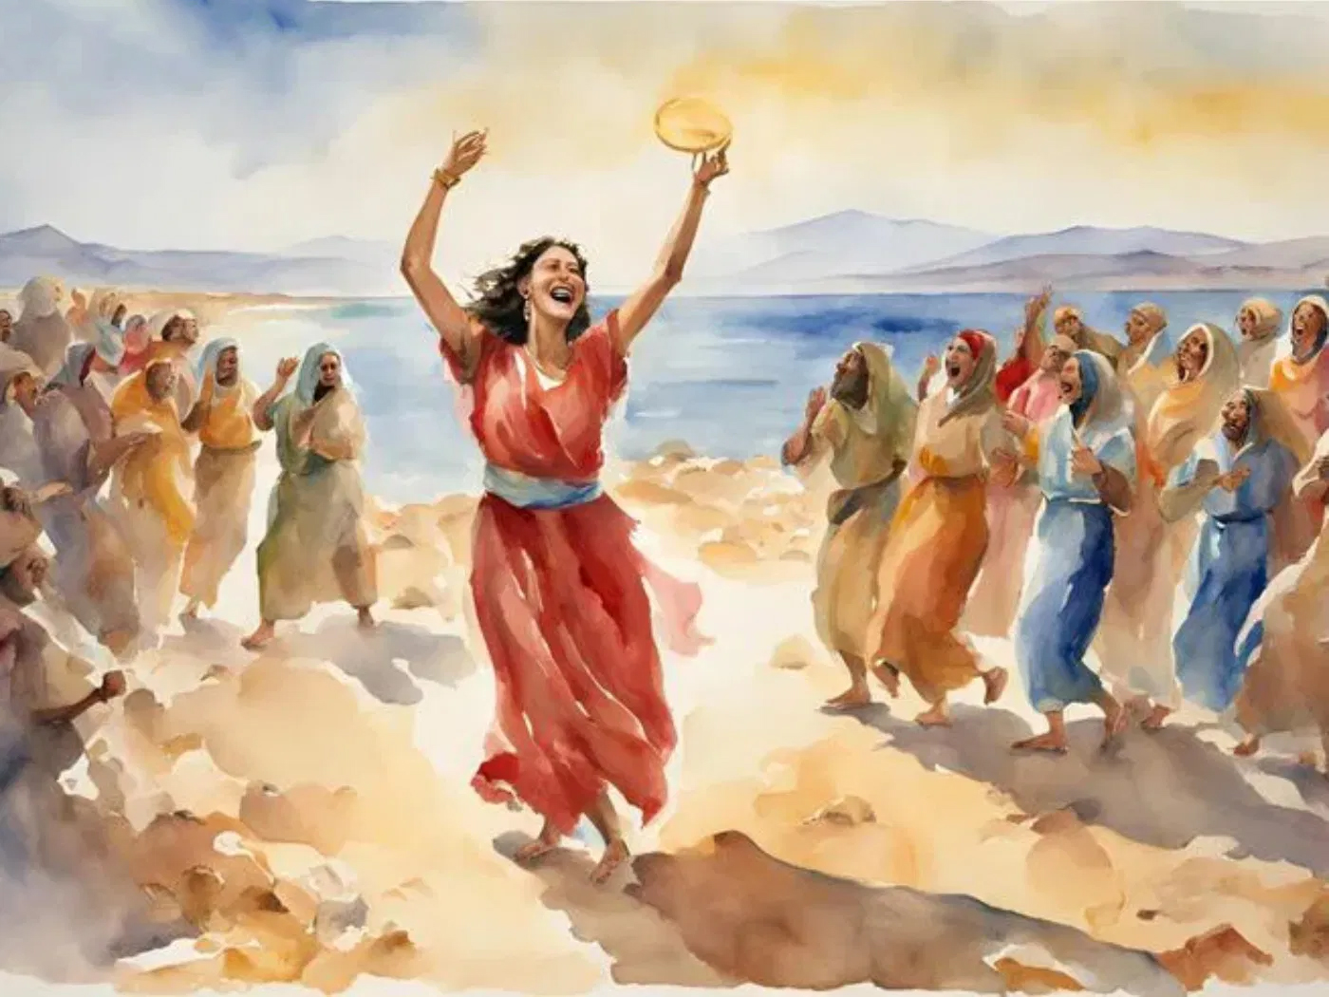
SVINĪBAS

Slide 12


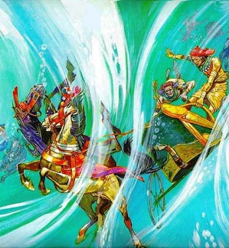
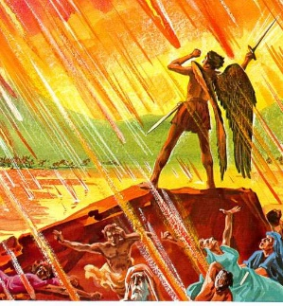
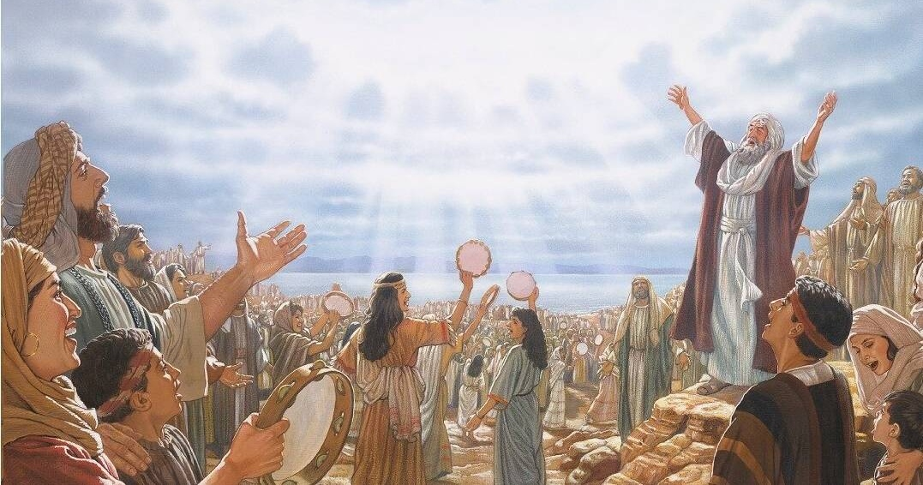
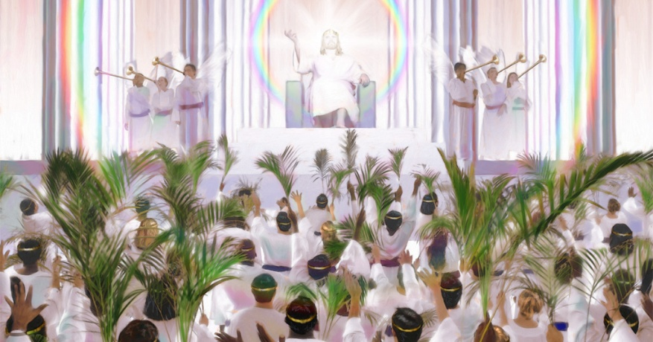
MOZUS DZIESMA
“Tie dziedāja Dieva kalpa Mozus dziesmu un Jēra dziesmu, sacīdami: "Lieli un brīnišķīgi ir Tavi darbi, Kungs Dievs, Visuvaldītāj; taisni un patiesi Tavi ceļi, tautu Ķēniņ!” (Atklāsmes 15:3)
Redzot notikušo, Mozus aicina dziedāt Dievam slavu!, Mirjama kopā ar sievām dzied korī (2.Moz.15:1, 20-21).
Šajā dziesmā nav pieminēts Israēla nodarītais. Tā ne tikai slavē Dievu par ienaidnieka iznīcināšanu (2.Moz.15:6), bet arī apbrīno Israēlu par tās darbiem (2.Moz.15:11). Tiek paziņota to cilvēku reakcija, kuri dzird par notikušo (2.Moz.15:14).
Turklāt tas, ko Dievs vēl darīs, ir pasludināts: "Tu tos vadīsi un statīsi kalnā, kas ir Tavs īpašums, vietā, ko Tu Sev Esi darījis par mājokli, svētnīcā, ko Tava roka, ak, Kungs, ir cēlusi." (2.Moz.15:17).
Kad Dieva spriedumi būs izrādījušies un ļaunums un apspiestība būs izskausti, izpirktās tautas slavēs Dievu par šiem taisnīgajiem spriedumiem, dziedot Mozus un Jēra dziesmu (Atkl.15:3).

Slide 13

"Atbrīvojot mūsu dvēseles no grēka verdzības, Dievs mums ir veicis lielāku atbrīvošanu nekā Israēlam pie Sarkanās jūras. Tāpat kā isrēliešiem, arī mums ir jāslavē Kungs savā sirdī, dvēselē un balsī par "Viņa brīnumainajiem darbiem cilvēku bērniem". Ps. 107:8. Tie, kas pārdomā Dieva lielo žēlastību un neaizmirst Viņa mazākās dāvanas, ir laimes pilni un savā sirdī dzied Kungam! Pateiksimies ikdienas par saņemtajām svētībām, no Dieva rokas, un galvenokārt Jēzus nāve, kas mums sniedz laimi un debesis nākotnē, vajadzētu būt pastāvīgi pateicīgiem".
E. G. V. (Konflikts un drosme, 28. marts)

